Slide 1
DSBcB49 Starověká ekumena - antické zprávy o Asii a Africe
Sýrie, Foiníkie
μηδὲν καινόν, ἦν δ᾽ ἐγώ, ἀλλὰ Φοινικικόν τι,

Slide 2
Etymologie
Sýrie x Assýrie (Συρία x Ἀσσυρία)
Od názvu města Aššur
Hdt. 7.63 – Řekové nazývají Assyřany jako Syřany bez a-, cizinci jako Assyřany
Assýrie – Mesopotamie
Sýrie – pro dnešní oblast Sýrie/Syropalestiny/Levanty, od Seleukovské říše
Občas nejasné pojmenování, prameny se rozcházejí
Foiníkie/Fénicie – Φοινίκη, φοῖνιξ – Foiníčan, datlová palma, purpur
Kanaanejci

Slide 3
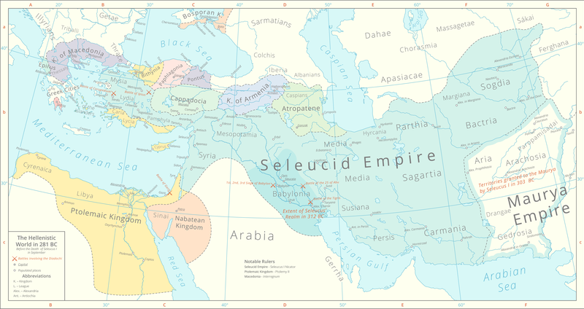
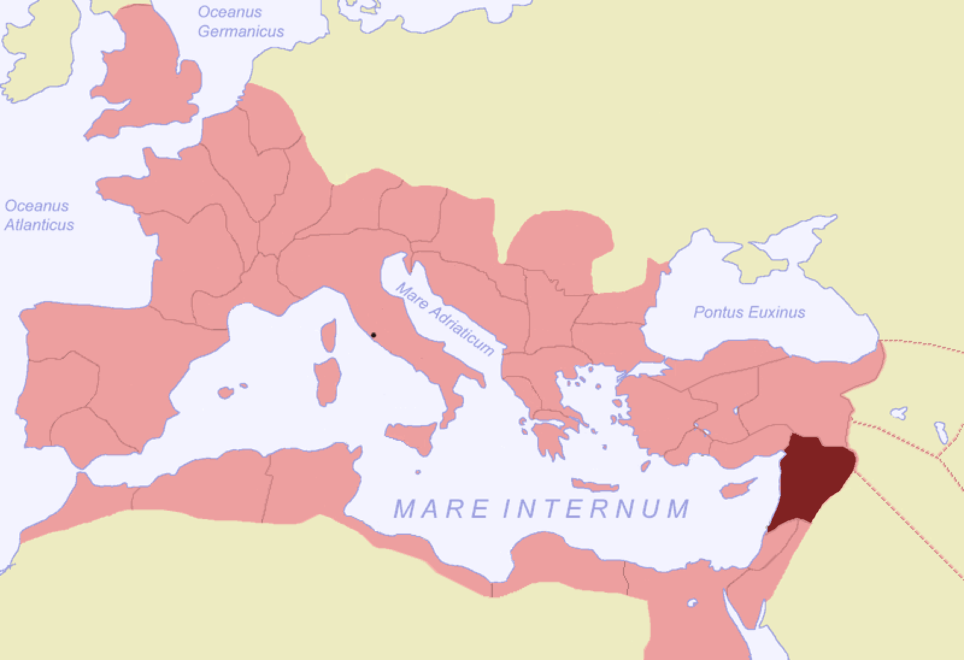
Sýrie
Městské státy
Semitské obyvatelstvo
Sýrie – Ebla, Ugarit, Damašek
Místo střetů mezi Egyptem, Chetity, Assyřany
Aramejština, řečtina
Dobytí Novoassyrskou říší, poté Novobabylónská říše, Achaimenovská říše → Alexandr, Seleukovci, Řím
Centra – Antiochie na Orontu, Halab, Palmýra, Damašek
Koilé Sýrie – dnešní Sýrie, Libanon

Slide 4
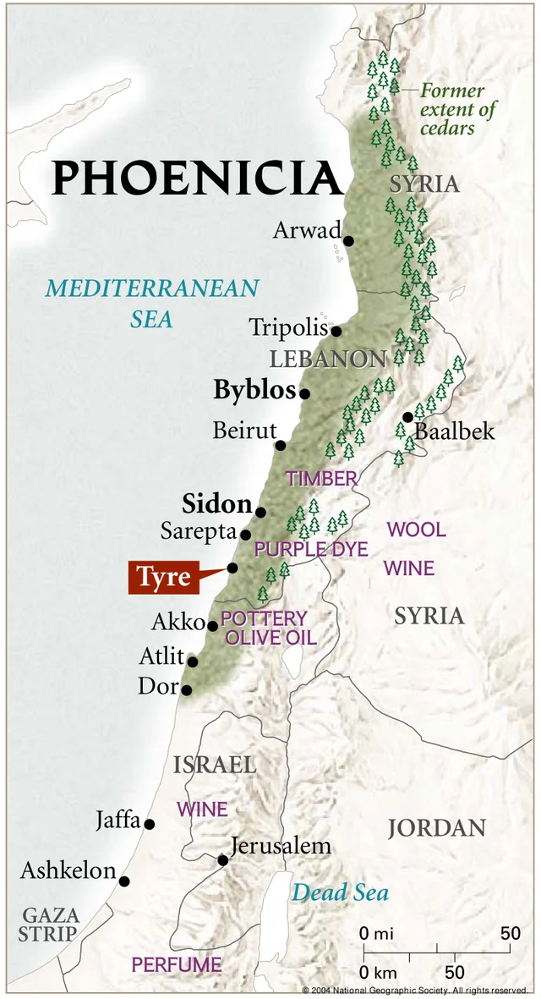
Foiníkie
Rozmach od cca 1000 do 330 pnl
Městské státy – Tyros, Sidón, Byblos, Bejrút
Bez jednotné říše
Centra obchodu, mořeplavba, zakládání kolonií, stanic – od 10. stol. pnl
Purpur (tyrský nach), sklo, cedrové dřevo
Kolonie – Kartágo, Leptis Magna, Caralis, Gadir
Pod vládou Novoassyrské, Novobabylónské, Achaimenovské říše
Dobytí Alexandrem, Seleukovci x Egypt, Řím

Slide 5
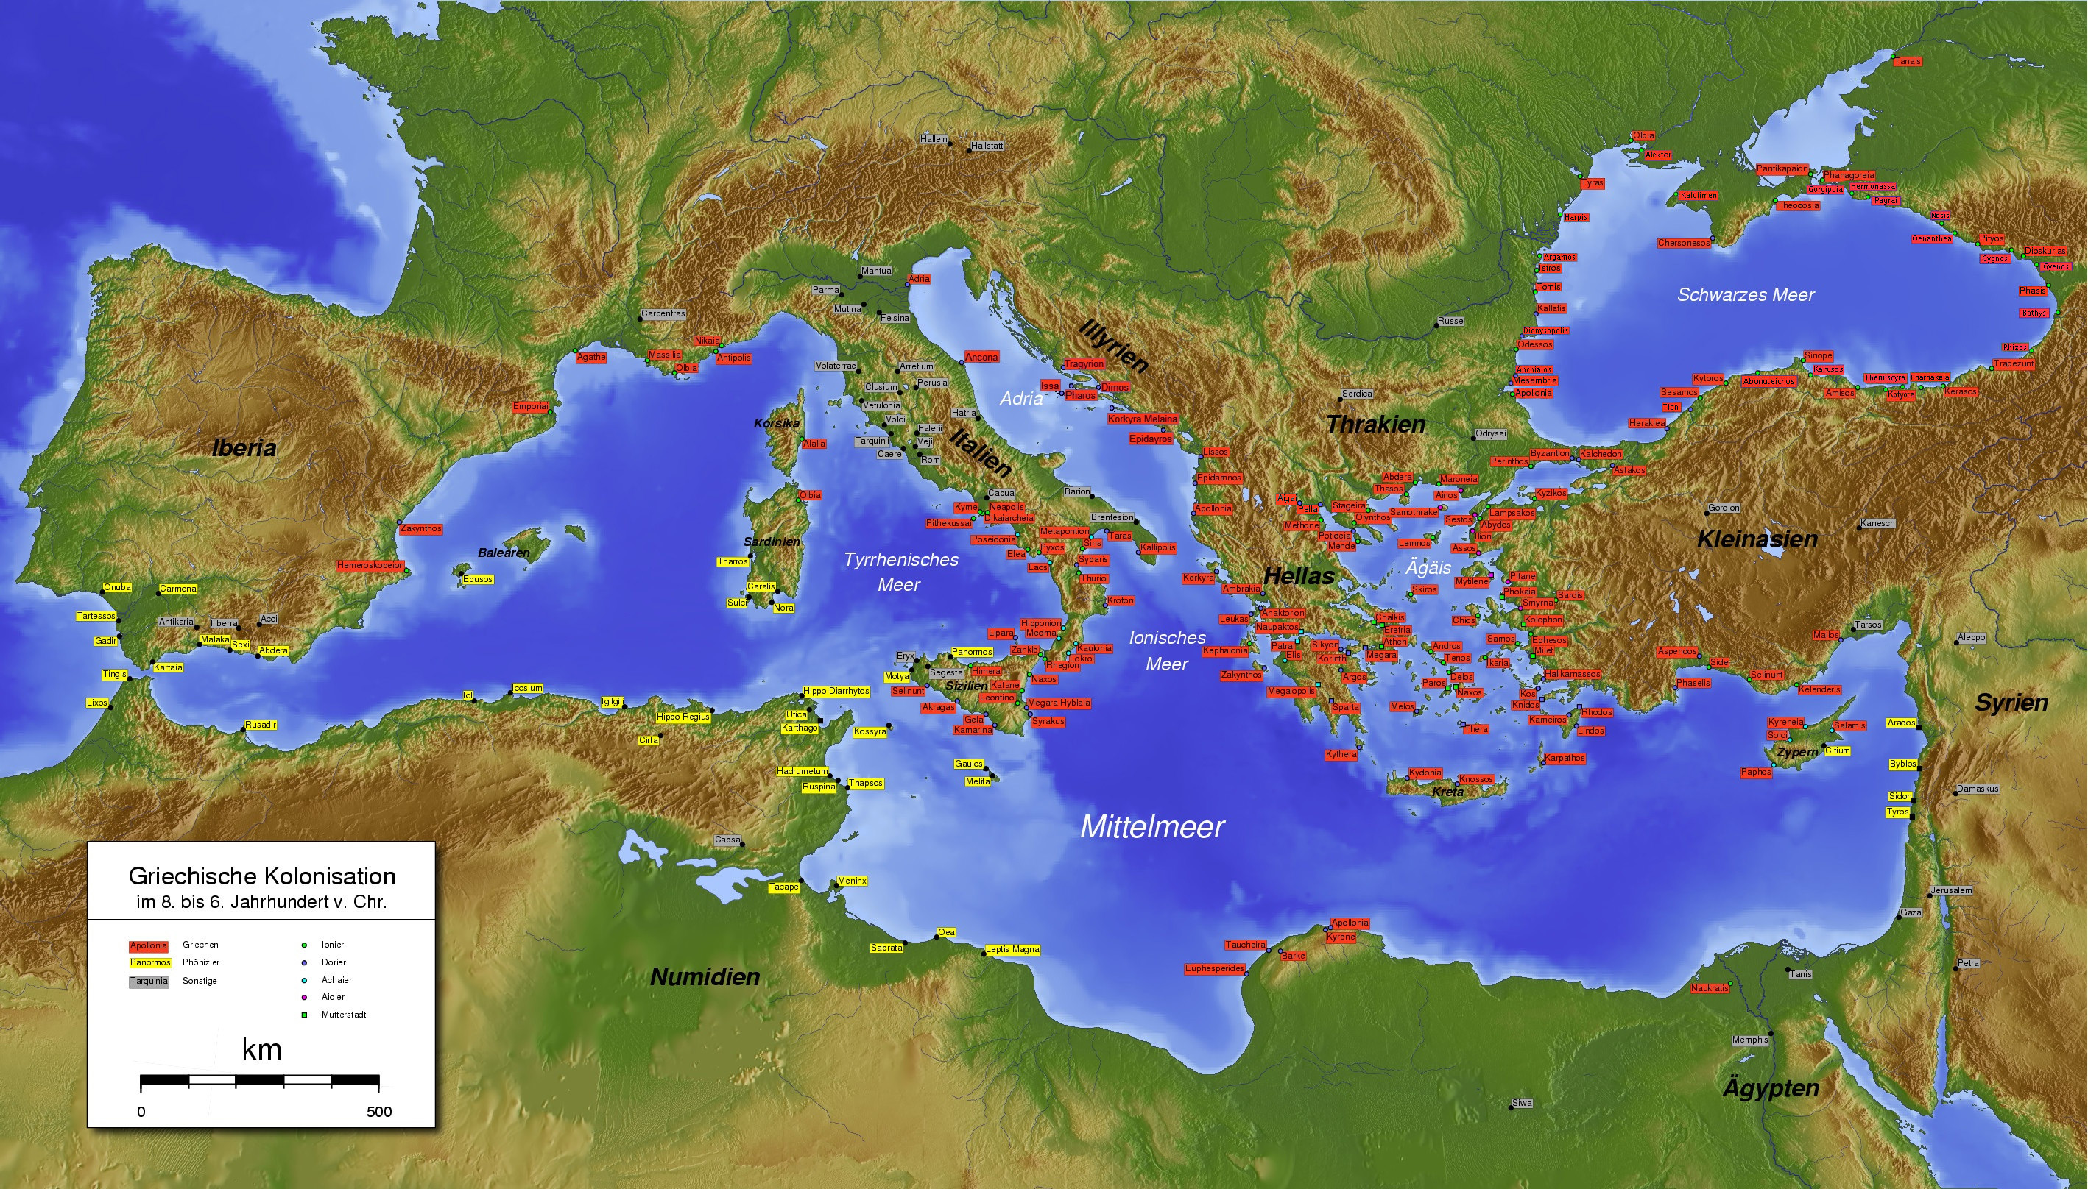

Slide 6
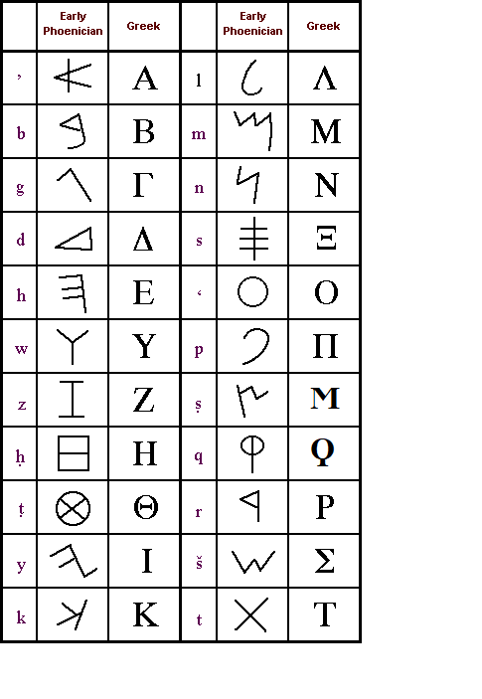
Foiníkie
Kontakt s Řeky
Většinou bez vojenských střetů
Obchodní kontakt – Foiníčané často v Řecku (Kréta, Kypr, Thasos), dovoz foiníckého zboží
Al-Míná – obchodní centrum v dnešní Sýrii/Turecku, cca 800 pnl, převzetí foinícké abecedy → do Řecka → řecká alfabeta
Od Alexandra – hellenizace (některých vrstev obyvatel)
Ba’al (Bélos, Baal - Hadad), Él (Kronos), Melkart (Héraklés), Astarté (Afrodíté)

Slide 7
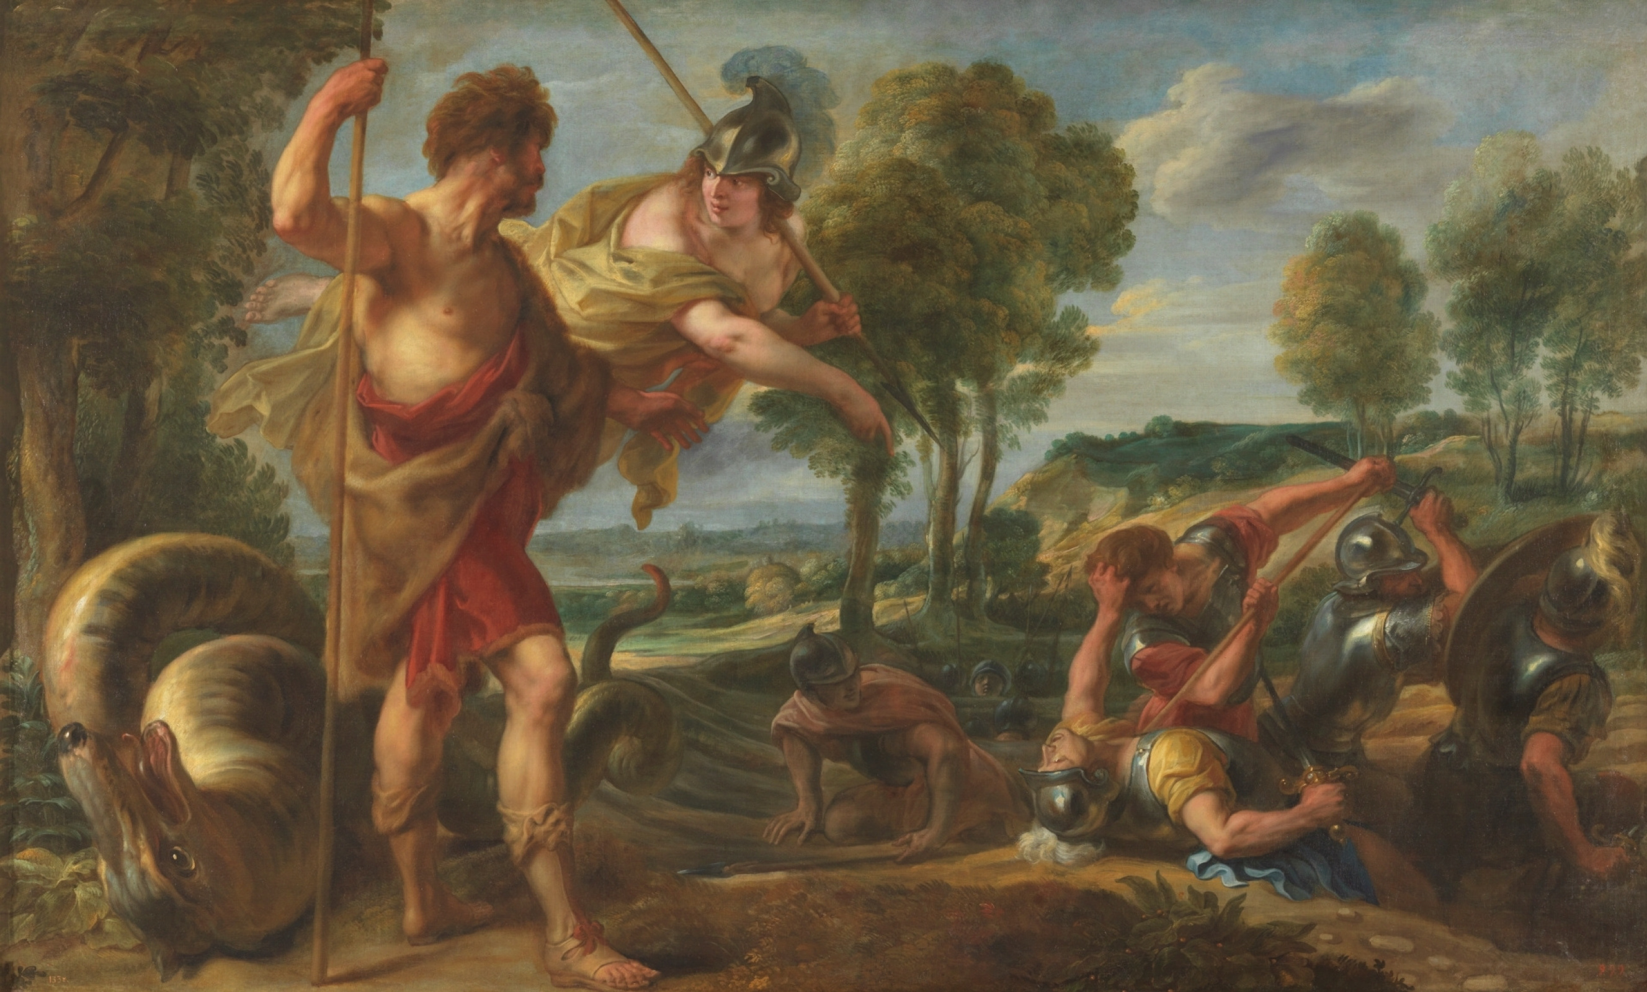
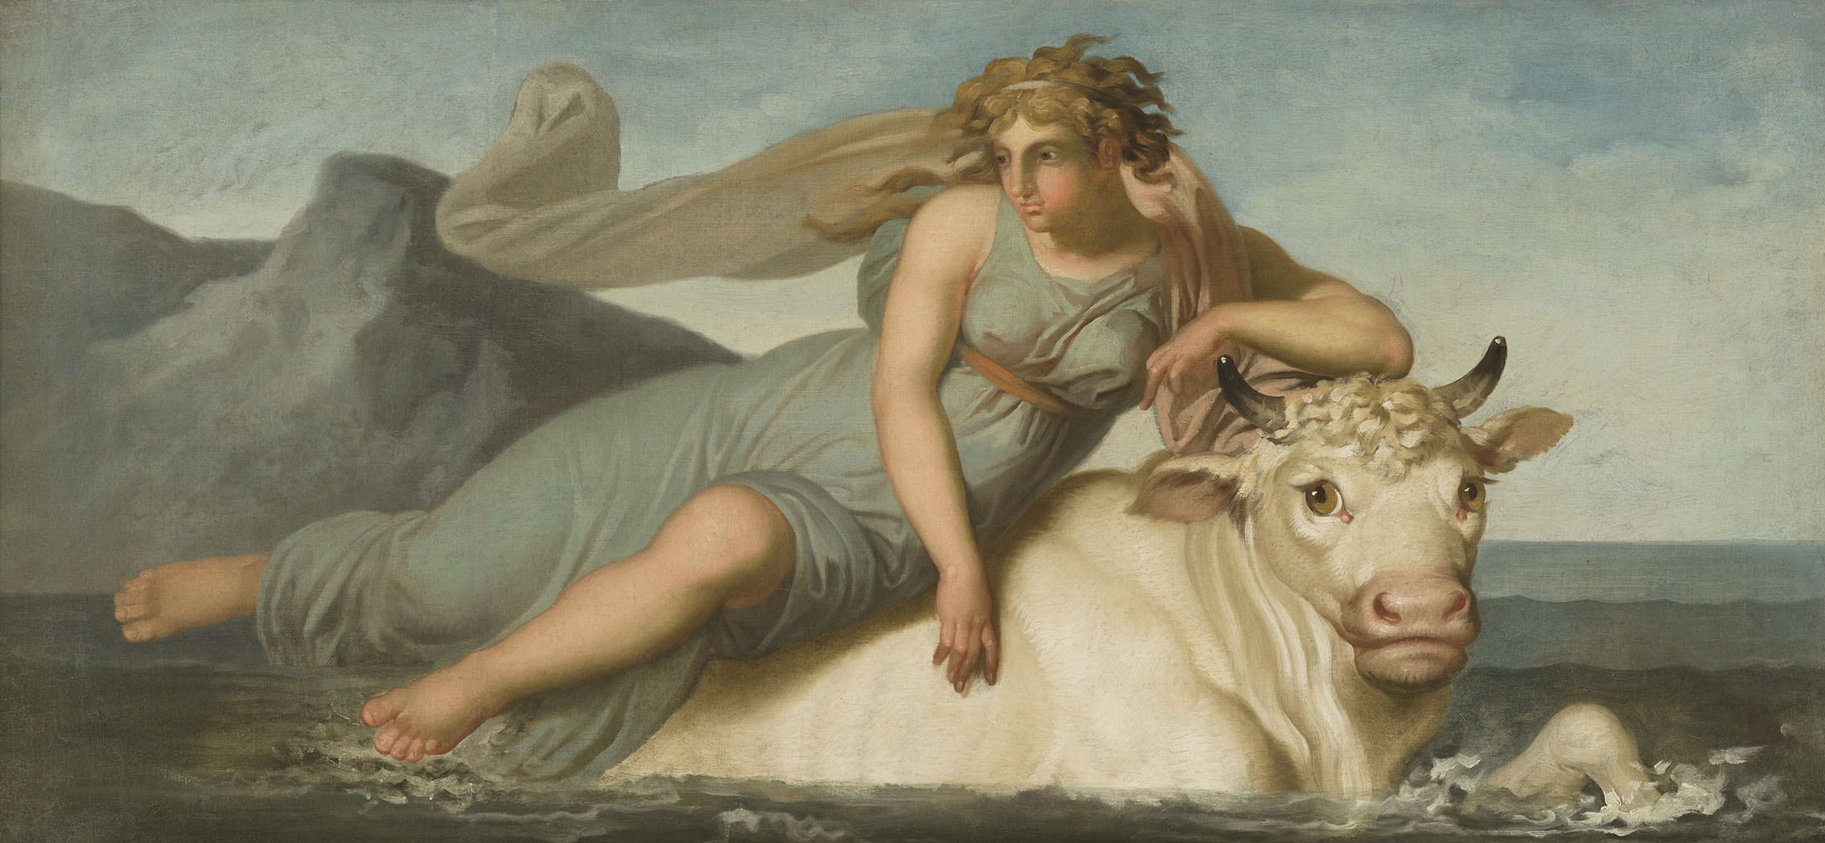
Mýty
Foiníx – bratr Kadma, podle něj pojmenování země
Kadmos – bratr Európy, vyslán ji najít → do Řecka, zakladatel Théb, pevnost Kadmeia, přinesl do Řecka písmo (Hdt. 5.58)
Európé – tyrská princezna unesena Diem na Krétu

Slide 8
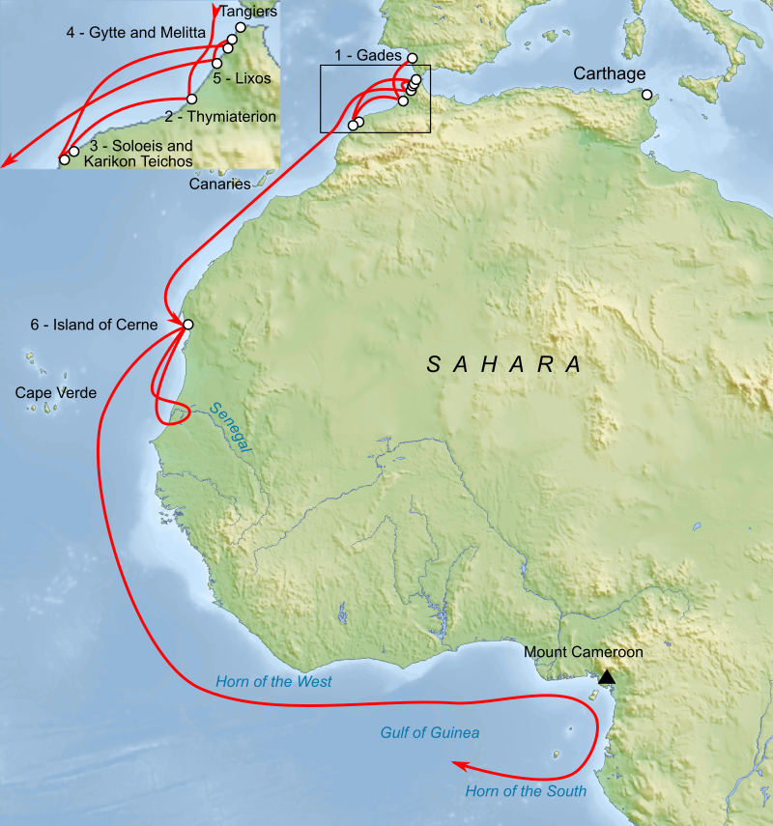
Mořeplavba
Hannón
Kartágo
5. stol. pnl
Periplús
Dochovaný řecky (nekompletní), foinícký originál
Výprava podél afrického pobřeží
Kolonizace západního pobřeží Afriky
Jen do Maroka, Senegal, Guinejský záliv
Neznámé obyvatelstvo, divoši, proudy ohně, širé moře, Gorillai
Plinius – Pl. NH. 2.67 – měl obeplout Afriku

Slide 9
Autoři ze Sýrie/Foiníkie
Poseidónios z Apameie - polyhistor
Lúkiános ze Samosaty - satirik
Meleagros z Gadar – básník
Filón z Byblu – foinícké dějiny, zlomky (u Eusébia), foinícké náboženství, → Řekové je převzali a špatně vyložili, porovnání s řeckými mýty, náboženstvím (i Egypta) (Sanchúniathón)
Móchos ze Sidónu – foinícké dějiny, atomismus
Menandros z Efesu – dějiny Tyru
Dórotheos ze Sidónu – astrologie, dodnes (arabský překlad)
Theodotos, Laitos, Dios – foinícké dějiny

Slide 10
Foiníčané – námořníci, obchodníci
Hdt. 4.42 - ἀπέπεμψε Φοίνικας ἄνδρας πλοίοισι, ἐντειλάμενος ἐς τὸ ὀπίσω δι᾽ Ἡρακλέων στηλέων ἐκπλέειν ἕως ἐς τὴν βορηίην θάλασσαν καὶ οὕτω ἐς Αἴγυπτον ἀπικνέεσθαι.
Hom. Il. 6.288–295 - ἔνθ᾽ ἔσάν οἱ πέπλοι παμποίκιλα ἔργα γυναικῶν
Σιδονίων, τὰς αὐτὸς Ἀλέξανδρος θεοειδὴς
ἤγαγε Σιδονίηθεν ἐπιπλὼς εὐρέα πόντον,
τὴν ὁδὸν ἣν Ἑλένην περ ἀνήγαγεν εὐπατέρειαν:
D.S. 5.38.3 - δεινοὶ γάρ, ὡς ἔοικεν, ὑπῆρξαν οἱ Φοίνικες ἐκ παλαιῶν χρόνων εἰς τὸ κέρδος εὑρεῖν, οἱ δ᾽ ἀπὸ τῆς Ἰταλίας εἰς τὸ μηδὲν μηδενὶ τῶν ἄλλων καταλιπεῖν.
(Nekó, egyptský faraon) sent Phoenicians in ships, charging them to sail on their return voyage past the Pillars of Heracles till they should come into the northern sea and so to Egypt
But the queen herself went down to the vaulted treasure chamber wherein were her robes, richly broidered, the handiwork of Sidonian women, [290] whom godlike Alexander had himself brought from Sidon, as he sailed over the wide sea on that journey on the which he brought back high-born Helen.
For the Phoenicians, it appears, were from ancient times clever men in making discoveries to their gain, and the Italians are equally clever in leaving no gain to anyone else.

Slide 11
Námořníci, obchodníci
Pind. P. 2.67–68 τόδε μὲν κατὰ Φοίνισσαν ἐμπολὰν
μέλος ὑπὲρ πολιᾶς ἁλὸς πέμπεται:
D.S. 5.20 - Φοίνικες ἐκ παλαιῶν χρόνων συνεχῶς πλέοντες κατ᾽ ἐμπορίαν πολλὰς μὲν κατὰ τὴν Λιβύην ἀποικίας ἐποιήσαντο, … πλούτους μεγάλους ἤθροισαν, καὶ τὴν ἐκτὸς Ἡρακλείων στηλῶν ἐπεβάλοντο πλεῖν
Plb. 6.52 - Καρχηδόνιοι διὰ τὸ καὶ πάτριον αὐτοῖς ὑπάρχειν ἐκ παλαιοῦ τὴν ἐμπειρίαν ταύτην καὶ θαλαττουργεῖν μάλιστα πάντων ἀνθρώπων,
This song, like Phoenician merchandise, is sent to you over the gray sea:
The Phoenicians, who from ancient times on made voyages continually for purposes of trade, planted many colonies throughout Libya … they amassed great wealth and essayed to voyage beyond the Pillars of Heracles into the sea which men call the ocean.
the Carthaginians naturally are superior at sea both in efficiency and equipment, because seaman­ship has long been their national craft, and they busy themselves with the sea more than any other people;

Slide 12
D.S. 5.35.4. Τῆς δὲ τούτου χρείας ἀγνοουμένης παρὰ τοῖς ἐγχωρίοις, τοὺς Φοίνικας ἐμπορίαις χρωμένους καὶ τὸ γεγονὸς μαθόντας ἀγοράζειν τὸν ἄργυρον μικρᾶς τινος ἀντιδόσεως ἄλλων φορτίων. Διὸ δὴ τοὺς Φοίνικας μετακομίζοντας εἴς τε τὴν Ἑλλάδα καὶ τὴν Ἀσίαν καὶ τἄλλα πάντα ἔθνη μεγάλους περιποιήσασθαι πλούτους. Ἐπὶ τοσοῦτο δὲ τοὺς ἐμπόρους διατεῖναι τῆς φιλοκερδίας, ὥστε ἐπειδὰν καταγόμων ὄντων τῶν πλοίων περιττεύῃ πολὺς ἄργυρος, ἐκκόπτειν τὸν ἐν ταῖς ἀγκύραις μόλιβδον, καὶ ἐκ τοῦ ἀργύρου τὴν ἐκ τοῦ μολίβδου χρείαν ἀλλάττεσθαι. Διόπερ ἐπὶ πολλοὺς χρόνους οἱ Φοίνικες διὰ τῆς τοιαύτης ἐμπορίας ἐπὶ πολὺ λαβόντες αὔξησιν ἀποικίας πολλὰς ἀπέστειλαν, τὰς μὲν εἰς Σικελίαν καὶ τὰς σύνεγγυς ταύτης νήσους, τὰς δ´ εἰς τὴν Λιβύην καὶ Σαρδόνα καὶ τὴν Ἰβηρίαν.
Now the natives were ignorant of the use of the silver, and the Phoenicians, as they pursued their commercial enterprises and learned of what had taken place, purchased the silver in exchange for other wares of little if any worth. And this was the reason why the Phoenicians, as they transported this silver to Greece and Asia and to all other peoples, acquired great wealth. So far indeed did the merchants go in their greed that, in case their boats were fully laden and there still remained a great amount of silver, they would hammer the lead off the anchors and have the silver perform the service of the lead. And the result was that the Phoenicians, as in the course of many years they prospered greatly, thanks to commerce of this kind, sent forth many colonies, some to Sicily and its neighbouring islands, and others to Libya, Sardinia, and Iberia.

Slide 13
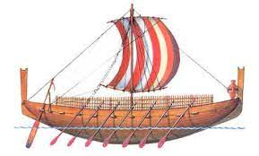
Námořníci
Str. 1.3.2
ἥ τε Μίνω θαλαττοκρατία θρυλεῖται καὶ ἡ Φοινίκων ναυτιλία, οἳ καὶ τὰ ἔξω τῶν Ἡρακλείων στηλῶν ἐπῆλθον καὶ πόλεις ἔκτισαν κἀκεῖ καὶ περὶ τὰ μέσα τῆς Λιβύης παραλίας μικρὸν τῶν Τρωικῶν ὕστερον.
Dějiny
prý od Rudého moře – Hdt. 7.89.2
Justin – Just. 18.3.1–5
The sovereignty of the seas exercised by Minos, and the navigation carried on by the Phœnicians, is well known. A little after the period of the Trojan war they had penetrated beyond the Pillars of Hercules and founded cities as well there as to the midst of the African coast.

Slide 14
Námořníci, vynálezci, obchodníci
Písmo
Hdt. 5.58 - οἱ δὲ Φοίνικες οὗτοι οἱ σὺν Κάδμῳ ἀπικόμενοι, τῶν ἦσαν οἱ Γεφυραῖοι, ἄλλα τε πολλὰ οἰκήσαντες ταύτην τὴν χώρην ἐσήγαγον διδασκάλια ἐς τοὺς Ἕλληνας καὶ δὴ καὶ γράμματα, οὐκ ἐόντα πρὶν Ἕλλησι ὡς ἐμοὶ δοκέειν, πρῶτα μὲν τοῖσι καὶ ἅπαντες χρέωνται Φοίνικες· μετὰ δὲ χρόνου προβαίνοντος ἅμα τῇ φωνῇ μετέβαλλον καὶ τὸν ῥυθμὸν τῶν γραμμάτων.
These Phoenicians who came with Cadmus (of whom the Gephyraeans were a part) at their settlement in this country, among many other kinds of learning, brought into Hellas the alphabet, which had hitherto been unknown, as I think, to the Greeks; and presently as time went on the sound and the form of the letters were changed.

Slide 15
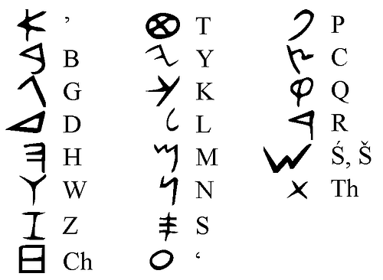
Tac. An. 11.14 - et litterarum semet inventores perhibent; inde Phoenicas, quia mari praepollebant, intulisse Graeciae gloriamque adeptos … quippe fama est Cadmum classe Phoenicum vectum rudibus adhuc Graecorum populis artis eius auctorem fuisse.
Plin. NH. 5.13.67 - ipsa gens Phoenicum in magna gloria litterarum inventionis et siderum navaliumque ac bellicarum artium.
which the Phœnicians, they say, by means of their superior seamanship, introduced into Greece, and of which they appropriated the glory, giving out that they had discovered what they had really been taught. Tradition indeed says that Cadmus, visiting Greece in a Phœnician fleet, was the teacher of this art to its yet barbarous tribes.
The Phœnician people enjoy the glory of having been the inventors of letters, and the first discoverers of the sciences of astronomy, navigation, and the art of war.

Slide 16
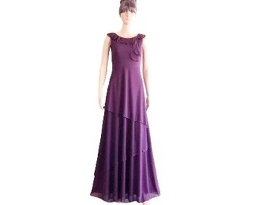
Zvyky, obchod
Obřízka – Jos. AJ. 1.10.3 – převzali od Egypťanů
Purpur
Str. 16.2.23 - ἀνέλαβεν αὑτὴν τῇ τε ναυτιλίᾳ, καθ᾽ ἣν ἁπάντων τῶν ἀεὶ κρείττους εἰσὶ κοινῇ Φοίνικες, καὶ τοῖς πορφυρείοις: πολὺ γὰρ ἐξήτασται πασῶν ἡ Τυρία καλλίστη πορφύρα (nejlepší námořníci světa, tyrský purpur nejcennější na světě)
Plinius – Pl. NH. 9.60.127 - Tyri praecipuus his Asiae (nejlepší purpur z Tyru)
Sklo – Str. 16.2.25 – výroba skla v Tyru a Sidónu
Pl. NH. 36.65.190–191

Slide 17
Řemeslo, zruční
Hdt. 7.23.3 – stavba kanálu skrze Athos;
οἱ δὲ Φοίνικες σοφίην ἔν τε τοῖσι ἄλλοισι ἔργοισι ἀποδείκνυνται καὶ δὴ καὶ ἐν ἐκείνῳ.
Hom. Il. 23.743–745;
ἐπεὶ Σιδόνες πολυδαίδαλοι εὖ ἤσκησαν,
Φοίνικες δ᾽ ἄγον ἄνδρες ἐπ᾽ ἠεροειδέα πόντον,
στῆσαν δ᾽ ἐν λιμένεσσι, Θόαντι δὲ δῶρον ἔδωκαν:
But the Phoenicians showed the same skill in this as in all else they do
Sidonci v umění zběhlí je zrobili nadmíru vkusně,
avšak foiníčtí plavci je odvezli po vzdušném moři,
potom připluli v přístav a dali je Thoantu darem.

Slide 18
Řemeslo
Známe i z Bible
1. Kniha králů – 7.13 - Král Šalomoun poslal pro Churama z Týru.
7.40–45 - Dále Churam vyrobil kotlíky, lopatky a mísy.
Tak Churam završil veškeré dílo, které pro krále Šalomouna konal na Hospodinově chrámu:
dva sloupy,
dvě kulovité hlavice na vrcholech sloupů,
dvoje mřížování pokrývající obě kulovité hlavice na vrcholech sloupů,
čtyři sta granátových jablek ke dvěma mřížováním (dvě řady granátových jablek ke každému mřížování pokrývajícímu obě kulovité hlavice sloupů),
deset podstavců,
deset umyvadel na podstavce,
jedno Moře,
dvanáct býků nesoucích Moře,
kotlíky, lopatky a mísy.
Všechny předměty, které Churam zhotovil králi Šalomounovi pro Hospodinův chrám, byly z leštěného bronzu.

Slide 19
Židovské poznámky
Řemeslo, obchod, námořníci (1. Královská 9.27) - Chíram pak se Šalomounovými služebníky vyslal na lodích také své služebníky, zkušené námořníky.

Slide 20
Lháři, podvodníci, šarlatáni, únosci
Hdt. 1.1
Περσέων μέν νυν οἱ λόγιοι Φοίνικας αἰτίους φασὶ γενέσθαι τῆς διαφορῆς. τούτους γὰρ ἀπὸ τῆς Ἐρυθρῆς καλεομένης θαλάσσης ἀπικομένους ἐπὶ τήνδε τὴν θάλασσαν, καὶ οἰκήσαντας τοῦτον τὸν χῶρον τὸν καὶ νῦν οἰκέουσι, αὐτίκα ναυτιλίῃσι μακρῇσι ἐπιθέσθαι, ἀπαγινέοντας δὲ φορτία Αἰγύπτιά τε καὶ Ἀσσύρια τῇ τε ἄλλῃ ἐσαπικνέεσθαι καὶ δὴ καὶ ἐς Ἄργος. [2] τὸ δὲ Ἄργος τοῦτον τὸν χρόνον προεῖχε ἅπασι τῶν ἐν τῇ νῦν Ἑλλάδι καλεομένῃ χωρῇ. ἀπικομένους δὲ τούς Φοίνικας ἐς δὴ τὸ Ἄργος τοῦτο διατίθεσθαι τὸν φόρτον.
The Persian learned men say that the Phoenicians were the cause of the dispute. These (they say) came to our seas from the sea which is called Red, and having settled in the country which they still occupy, at once began to make long voyages. Among other places to which they carried Egyptian and Assyrian merchandise, they came to Argos, [2] which was at that time preeminent in every way among the people of what is now called Hellas. The Phoenicians came to Argos and set out their cargo.

Slide 21
[3] πέμπτῃ δὲ ἢ ἕκτῃ ἡμέρῃ ἀπ᾽ ἧς ἀπίκοντο, ἐξεμπολημένων σφι σχεδόν πάντων, ἐλθεῖν ἐπὶ τὴν θάλασσαν γυναῖκας ἄλλας τε πολλάς καὶ δὴ καὶ τοῦ βασιλέος θυγατέρα: τὸ δέ οἱ οὔνομα εἶναι, κατὰ τὠυτὸ τὸ καὶ Ἕλληνές λέγουσι, Ἰοῦν τὴν Ἰνάχου: [4] ταύτας στάσας κατά πρύμνην τῆς νεὸς ὠνέεσθαι τῶν φορτίων τῶν σφι ἦν θυμός μάλιστα: καὶ τοὺς Φοίνικας διακελευσαμένους ὁρμῆσαι ἐπ᾽ αὐτάς. τὰς μὲν δὴ πλεῦνας τῶν γυναικῶν ἀποφυγεῖν, τὴν δὲ Ἰοῦν σὺν ἄλλῃσι ἁρπασθῆναι. ἐσβαλομένους δὲ ἐς τὴν νέα οἴχεσθαι ἀποπλέοντας ἐπ᾽ Αἰγύπτου.
[3] On the fifth or sixth day after their arrival, when their wares were almost all sold, many women came to the shore and among them especially the daughter of the king, whose name was Io (according to Persians and Greeks alike), the daughter of Inachus. [4] As these stood about the stern of the ship bargaining for the wares they liked, the Phoenicians incited one another to set upon them. Most of the women escaped: Io and others were seized and thrown into the ship, which then sailed away for Egypt.

Slide 22
Hom. Od. 13.271–287
αὐτὰρ ἐπεὶ δὴ τόν γε κατέκτανον ὀξέϊ χαλκῷ,
αὐτίκ᾽ ἐγὼν ἐπὶ νῆα κιὼν Φοίνικας ἀγαυοὺς
ἐλλισάμην, καί σφιν μενοεικέα ληΐδα δῶκα:
τούς μ᾽ ἐκέλευσα Πύλονδε καταστῆσαι καὶ ἐφέσσαι
ἢ εἰς Ἤλιδα δῖαν, ὅθι κρατέουσιν Ἐπειοί.
ἀλλ᾽ ἦ τοι σφέας κεῖθεν ἀπώσατο ἲς ἀνέμοιο
πόλλ᾽ ἀεκαζομένους, οὐδ᾽ ἤθελον ἐξαπατῆσαι.
κεῖθεν δὲ πλαγχθέντες ἱκάνομεν ἐνθάδε νυκτός.
Avšak sotva jsem jej svým břitkým oštěpem zabil,
ihned na rychlou loď jsem k slovutným Foiníkům prchl,
prosil jsem jich, když libou část jsem z lupu jim vydal,
aby mě na loď vzali a zavezli do země pylské,
aneb k Élidě skvělé, kde epejský panuje národ.
Avšak vichřice silná je zahnala od oné země
na velkou mrzutost jejich, vždyť neměli vůle mě podvést.
Odtud pak zahnáni byvše, jsme za noci připluli semo.

Slide 23
σπουδῇ δ᾽ ἐς λιμένα προερέσσαμεν, οὐδέ τις ἡμῖν
δόρπου μνῆστις ἔην, μάλα περ χατέουσιν ἑλέσθαι,
ἀλλ᾽ αὔτως ἀποβάντες ἐκείμεθα νηὸς ἅπαντες.
ἔνθ᾽ ἐμὲ μὲν γλυκὺς ὕπνος ἐπήλυθε κεκμηῶτα,
οἱ δὲ χρήματ᾽ ἐμὰ γλαφυρῆς ἐκ νηὸς ἑλόντες
κάτθεσαν, ἔνθα περ αὐτὸς ἐπὶ ψαμάθοισιν ἐκείμην.
οἱ δ᾽ ἐς Σιδονίην εὖ ναιομένην ἀναβάντες
ᾤχοντ᾽: αὐτὰρ ἐγὼ λιπόμην ἀκαχήμενος ἦτορ.
V přístav jsme přihnali loď jen s obtíží, aniž si někdo
vzpomněl na jídlo z nás, ač velmi jsme po jídle prahli,
nýbrž jsme vystoupli z lodi a všichni jsme ulehli k spánku.
Tehdáž námahou mdlý jsem libým byl přemožen spánkem.
Lodníci majetek můj pak z duté vynesše lodi,
složili na břeh v písku, kde já jsem ve spánku ležel,
sami však do lodi vstoupli a k Foinícku, lidnaté zemi,
odpluli, já jsem tu sám však zůstal, v srdci jsa sklíčen.

Slide 24
Hom. Od. 15.415–418
ἔνθα δὲ Φοίνικες ναυσίκλυτοι ἤλυθον ἄνδρες,
τρῶκται, μυρί᾽ ἄγοντες ἀθύρματα νηῒ μελαίνῃ.
ἔσκε δὲ πατρὸς ἐμοῖο γυνὴ Φοίνισσ᾽ ἐνὶ οἴκῳ,
καλή τε μεγάλη τε καὶ ἀγλαὰ ἔργα ἰδυῖα:
τὴν δ᾽ ἄρα Φοίνικες πολυπαίπαλοι ἠπερόπευον.
Hom. Od. 15.419–475
Jednou foinícký lid tam připlul, proslulý plavbou,
šejdíři, bez počtu tret v své tmavé vezouce lodi.
Jakous foiníckou ženu jsme tenkrát v otcově domě
měli, i krásnou i velkou i skvostná znající díla.
Tu tedy počali tehdáž ti foiníčtí prohnanci mámit.
Únosci, ženou se za ziskem, otrokáři

Slide 25
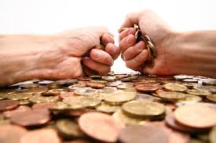
Plat. Resp. 436a
μάλιστ᾽ ἄν τις αἰτιάσαιτο τόπον, ἢ τὸ φιλοχρήματον τὸ περὶ τούς τε Φοίνικας εἶναι καὶ τοὺς κατὰ Αἴγυπτον φαίη τις ἂν οὐχ ἥκιστα.
Plat. Leg. 747c
καθάπερ Αἰγυπτίους καὶ Φοίνικας καὶ πολλὰ ἕτερα ἀπειργασμένα γένη νῦν ἔστιν ἰδεῖν ὑπὸ τῆς τῶν ἄλλων ἐπιτηδευμάτων καὶ κτημάτων ἀνελευθερίας,
or the love of money which we might say is not least likely to be found in Phoenicians and the population of Egypt.
examples of this we can see today in the effect produced on the Egyptians and Phoenicians and many other nations by the illiberal character of their property, and their other institutions,

Slide 26
Plat. Resp. 414c
μηδὲν καινόν, ἦν δ᾽ ἐγώ, ἀλλὰ Φοινικικόν τι, πρότερον μὲν ἤδη πολλαχοῦ γεγονός, ὥς φασιν οἱ ποιηταὶ καὶ πεπείκασιν, ἐφ᾽ ἡμῶν δὲ οὐ γεγονὸς οὐδ᾽ οἶδα εἰ γενόμενον ἄν, πεῖσαι δὲ συχνῆς πειθοῦς.
Str. 3.5.5
… καὶ Ποσειδώνιος ἡγεῖται τὸν λόγον, τὸν δὲ χρησμὸν καὶ τοὺς πολλοὺς ἀποστόλους ψεῦσμα Φοινικικόν.
Nothing unprecedented,” said I, “but a sort of Phoenician tale, something that has happened ere now in many parts of the world, as the poets aver and have induced men to believe, but that has not happened and perhaps would not be likely to happen in our day and demanding no little persuasion to make it believable.”
Posidonius thinks this view the most probable of all and looks upon the oracle and the several expeditions as a Phoenician invention.

Slide 27
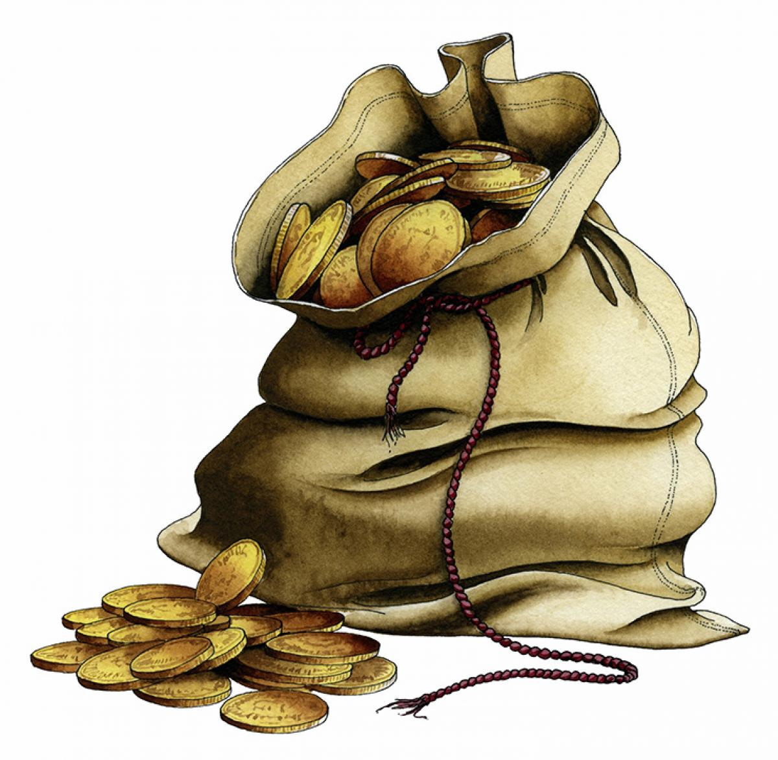
Cic. De Re Pub. Fr. 3
Poeni primi mercaturis et mercibus suis avaritiam et magnificentiam et inexplebiles cupiditates omnium rerum importaverunt in Graeciam.
Původ luxusu a lakoty v Řecku způsobili Foiníčané

Slide 28
Lidské oběti
Kleitarchos – Sch. Plat. Resp. 337a
There stands in their midst a bronze statue of Kronos, its hands extended over a bronze brazier, the flames of which engulf the child. When the flames fall upon the body, the limbs contract and the open mouth seems almost to be laughing until the contracted body slips quietly into the brazier. Thus it is that the ‘grin’ is known as ‘sardonic laughter,’ since they die laughing.

Slide 29
Pozitivnější pohled
Pomponius Mela 1.56
Phoenicen inlustravere Phoenices, sollers hominum genus et ad belli pacisque munia eximium: litteras et litterarum operas aliasque etiam artes, maria navibus adire, classe confligere, inperitare gentibus, regnum proeliumque conmenti.
The Phoenicians are a clever branch of the human race and exceptional in regard to the obligations of war and peace, and they made Phoenicia famous. They devised the alphabet, literary pursuits, and other arts too; they figured out how to win access to the sea by ship, how to conduct battle with a navy, and how to rule over other peoples; and they developed the power of sovereignty and the art of battle.

Slide 30
Později řada foinických topoi aplikována na Kartagince
Námořníci
Obchodníci
Prohnaní lháři, podvodníci, nelze jim věřit
Punica fides
Krutí
Lidské oběti

Slide 31
Sýrie
Meleagros z Gadary
ἀλλ᾽ εἰ μὲν Σύρος ἐσσί, Σαλάμ: εἰ δ᾽ οὖν σύ γε Φοῖνιξ,
Ναίδιος: : εἰ δ᾽ Ἕλλην, Χαῖρε: τὸ δ᾽ αὐτὸ φράσον.
If you are a Syrian, salam ! if you are a Phoenician, naidios * ! if you are a Greek, chaire {"hail"} ! and say the same yourself.

Slide 32
Sýrie
Ath. 5.46
καὶ οἱ κατὰ τὴν Συρίαν δὲ πάντες, φησί, διὰ τὴν τῆς χώρας εὐβοσίαν ἀπὸ τῆς περὶ τἀναγκαῖα κακοπαθείας συνόδους ἔνεμον πλείους ἵνα εὐωχοῖντο συνεχῶς, τοῖς μὲν γυμνασίοις ὡς βαλανείοις χρώμενοι, ἀλειφόμενοι ἐλαίῳ πολυτελεῖ καὶ μύροις, τοῖς δὲ γραμματείοις—οὕτως γὰρ ἐκάλουν τὰ κοινὰ τῶν συνδείπνων—ὡς οἰκητηρίοις ἐνδιαιτώμενοι, καὶ τὸ πλεῖον μέρος τῆς ἡμέρας γαστριζόμενοι ἐν αὐτοῖς οἴνοις καὶ βρώμασιν, ὥστε καὶ προσαποφέρειν πολλά, καὶ καταυλούμενοι πρὸς χελωνίδος πολυκρότου ψόφους, ὥστε τὰς πόλεις ὅλας τοῖς τοιούτοις κελάδοις συνηχεῖσθαι.’
"And," says he, "all the natives and inhabitants of Syria, on account of the fertility of the land, are accustomed to make frequent feasts after their necessary labours, in order that they may rejoice together, using their gymnasia as baths, and anointing themselves with expensive oil and perfumes; and at their grammateia (for that is the name which they give to their public entertainments) living as if in their own houses, and gratifying their stomachs the greater part of the day with wine and meat, and also carrying away a quantity of the wine to their own homes, they thus spend the day, listening also to the music of the loud lyre made of the tortoise shell, so that whole cities resound with noises of this kind."

Slide 33
Sýrie
I was the king, and while I lived on earth,
And saw the bright rays of the genial sun,
I ate and drank and loved ; and knew full well
The time that men do live on earth was brief,
And liable to many sudden changes,
Reverses, and calamities. Now others
Will have the enjoyment of my luxuries,
Which I do leave behind me. For these reasons
I never ceased one single day from pleasure.
The king, and son of Anacyndarases,
In one day built Anchiale and Tarsus. Eat, drink, and love ; the rest's not worth even this - by "this" meaning the snap he was giving with his fingers
Ath. 12.39 - ἐγὼ δὲ ἐβασίλευσα καὶ ἄχρι ἑώρων τοῦ ἡλίου φῶς, ἔπιον, ἔφαγον, ἠφροδισίασα, εἰδὼς τόν τε χρόνον ὄντα βραχὺν ὃν ζῶσιν οἱ ἄνθρωποι καὶ τοῦτον πολλὰς ἔχοντα μεταβολὰς καὶ κακοπαθείας, καὶ ὧν ἂν καταλίπω ἀγαθῶν ἄλλοι ἕξουσι τὰς ἀπολαύσεις, διὸ κἀγὼ ἡμέραν οὐδεμίαν παρέλιπον τοῦτο ποιῶν … ' Σαρδανάπαλλος Ἀνακυνδαράξεω παῖς Ἀγχιάλην καὶ Ταρσὸν ἔδειμεν ἡμέρῃ μιῇ. ἔσθιε, πῖνε, παῖζε: ὡς τἄλλα τούτου οὐκ ἄξια τοῦ ἀποκροτήματος ἔοικε λέγειν.’

Slide 34
Liv. 35.49
Suros omnis esse, haud paulo mancipiorum melius propter servilia ingenia quam militum genus.
Liv. 36.17
hic Syri et Asiatici Graeci sunt, vilissima genera hominum et servituti nata
these were all Syrians, far better fitted to be slaves, on account of their servile dispositions, than to be a race of warriors.
here Syrians and Asiatic Greeks, the most worthless peoples among mankind and born for slavery;

Slide 35
Cic. Prov. 5
tradidit in servitutem Iudaeis et Syris, nationibus natis servituti.
Juv. Sat. 8. 158–162
sed cum peruigiles placet instaurare popinas,
obuius adsiduo Syrophoenix udus amomo
currit, Idymaeae Syrophoenix incola portae
hospitis adfectu dominum regemque salutat,
et cum uenali Cyane succincta lagona.
he handed them over as slaves to the Jews and Syrian nations, themselves born for slavery.
And when he’s off to enjoy a midnight eating-bout
A Syrio-Phoenician, drenched in endless perfumes, runs
To greet him, some Syrian Jew from the Idumaean Gate,
With that host’s welcome, ‘My Lord and Master’ while
Cyane, robe hiked to her thighs, offers the jar for sale.

Slide 36
Sýrie – vychytralí
D.C. 78.6.2
(Caracalla) ὅτι τρισὶν ἔθνεσιν ὁ Ἀντωνῖνος προσήκων ἦν, καὶ τῶν μὲν ἀγαθῶν αὐτῶν οὐδὲν τὸ παράπαν τὰ δὲ δὴ κακὰ πάντα συλλαβὼν ἐκτήσατο, τῆς μὲν Γαλατίας τὸ κοῦφον καὶ τὸ δειλὸν καὶ τὸ θρασύ, τῆς Ἀφρικῆς τὸ τραχὺ καὶ ἄγριον, τῆς Συρίας, ὅθεν πρὸς μητρὸς ἦν, τὸ πανοῦργον.
78.10.2
ἦν γὰρ ἐς πάντα καὶ θερμότατος καὶ κουφότατος, πρὸς δὲ τούτοις εἶχε καὶ τὸ πανοῦργον τῆς μητρὸς καὶ τῶν Σύρων, ὅθεν ἐκείνη ἦν.
Antoninus belonged to three races; and he possessed none of their virtues at all, but combined in himself all their vices; the fickleness, cowardice, and recklessness of Gaul were his, the harshness and cruelty of Africa, and the craftiness of Syria, whence he was sprung on his mother's side.
In everything he was very hot-headed and very fickle, and he furthermore possessed the craftiness of his mother and the Syrians, to which race she belonged.

Slide 37
Sýrie – vychytralí, slaboši, luxus
Her. 3.11.8
Her. 2.10.6–7
The tribune was astounded and perplexed by this proposal, but he was a man accustomed to keeping his wits about him (he was a Syrian, and the men from the East are rather more cunning in their thinking)
But if any one of you is concerned about affairs in Syria, he may judge how feeble the effort is there and how slight the hope of success by the fact that these men have not dared to venture beyond their own borders and were not bold enough to plan for a journey to Rome. There they remain, content, believing that this temporary taste of living in luxury represents the total profit to them of this firmly established empire.
[2.10.7] The truth is that the Syrians are suited only to games and childish banter. This is especially true of those who live in Antioch, who are reported to be highly enthusiastic supporters of Niger.

Slide 38
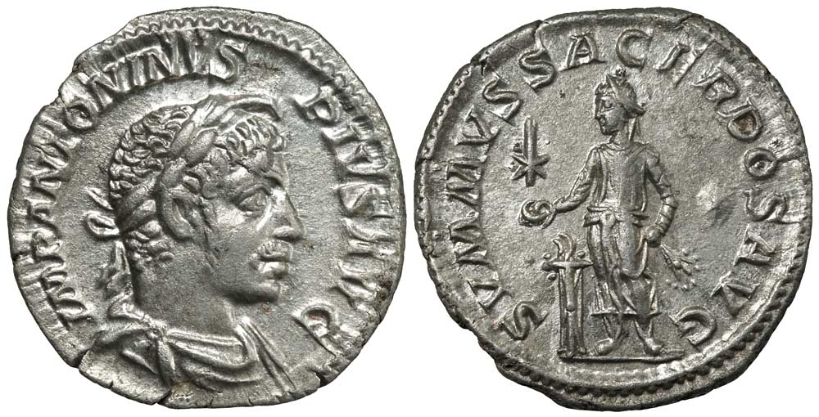
Sýrie - Elagabalus
C.D. 80.11
τῶν δὲ δὴ παρανομημάτων αὐτοῦ καὶ τὸ κατὰ τὸν Ἐλεγάβαλον ἔχεται, οὐχ ὅτι θεόν τινα ξενικὸν ἐς τὴν Ῥώμην ἐσήγαγεν, οὐδ᾽ ὅτι καινοπρεπέστατα αὐτὸν ἐμεγάλυνεν, ἀλλ᾽ ὅτι καὶ πρὸ τοῦ Διὸς αὐτοῦ ἤγαγεν αὐτόν, καὶ ὅτι καὶ ἱερέα αὐτοῦ ἑαυτὸν ψηφισθῆναι ἐποίησεν, ὅτι τε τὸ αἰδοῖον περιέτεμε, καὶ ὅτι χοιρείων κρεῶν, ὡς καὶ καθαρώτερον ἐκ τούτων θρησκεύσων, ἀπείχετο ῾ἐβουλεύσατο μὲν γὰρ παντάπασιν αὐτὸ ἀποκόψαι: ἀλλ᾽ ἐκεῖνο μὲν τῆς μαλακίας ἕνεκα ποιῆσαι ἐπεθύμησε, τοῦτο δὲ ὡς καὶ τῇ τοῦ Ἐλεγαβάλου ² ἱερατείᾳ προσῆκον ἔπραξεν: ἐξ οὗ δὴ καὶ ἑτέροις τῶν συνόντων συχνοῖς ὁμοίως ἐλυμήνατὀ: καὶ μέντοι καὶ ὅτι τὴν ἐσθῆτα τὴν βαρβαρικήν, ᾗ οἱ τῶν Σύρων ἱερεῖς χρῶνται, καὶ δημοσίᾳ πολλάκις ἑωρᾶτο ἐνδεδυμένος: ἀφ᾽ οὗπερ οὐχ ἥκιστα καὶ τὴν τοῦ Ἀσσυρίου ἐπωνυμίαν ἔλαβεν.
Closely related to these irregularities was his conduct in the matter of Elagabalus. The offence consisted, not in his introducing a foreign god into Rome or in his exalting him in very strange ways, but in his placing him even before Jupiter himself and causing himself to be voted his priest, also in his circumcising himself and abstaining from swine's flesh, on the ground that his devotion would thereby be purer. He had planned, indeed, to cut off his genitals altogether, but that desire was prompted solely by his effeminacy; the circumcision which he actually carried out was a part of the priestly requirements of Elagabalus, and he accordingly mutilated many of his companions in like manner. 2 Furthermore, he was frequently seen even in public clad in the barbaric dress which the Syrian priests use, and this had as much to do as anything with his receiving the nickname of "The Assyrian."

Slide 39
Literatura
Mazza, F. (1987). The Phoenicians as seen by the Ancient World. In S. Moscati (Ed.). The Phoenicians. New York: Abbeville.
Malkin, I. (2005). Herakles and Melqart: Greeks and Phoenicians in the Middle Ground. In E. Gruen (Ed.). Cultural Borrowings and Ethnic Appropriations in Antiquity. Stuttgart: F. Steiner.

